Slide 2
Viljelijöiden tukihakukoulutus 2024

Slide 3
Yleistä tukihausta
Vain sähköinen haku!
Peruslohkomuutosten tekeminen Vipu-palvelussa on jo auki Peltotukihaku avautuu toukokuussa 2024
Tee peruslohkomuutokset mahdollisuuksien mukaan ennen peltotukihaun täyttämistä
Peltotukihaku päättyy 18.6.2024
Sen jälkeen alkaa muutosaika, jolloin on mahdollista muokata ja korjata tukihakemusta
Syksyllä 2024 aukeaa syysilmoituksen tekeminen
Syysilmoituksellakin on muutosaika, jolloin on mahdollista muokata ja korjata syysilmoitusta
Satelliittiseuranta seuraa pellolla tapahtuvia toimia koko vuoden
Satelliittiseurannan selvityspyynnöt tulevat Vipumobiiliin
Vipupalvelussa tehdään hakuaikana hakemukset ja muutosaikana muutetaan hakemusta. Vipumobiililla vastataan selvityspyyntöihin ja selataan jo ilmoitettuja tietoja.

Slide 4
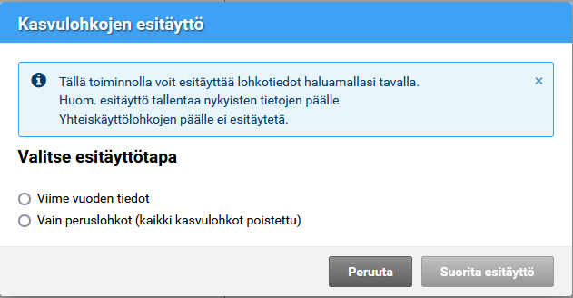
Peltotukien haku 2024 Vipussa: Esitäyttö
Vaihtoehdot esitäytölle:
Pelkät peruslohkot, ilman kasvulohkoja.
Viime vuoden tiedot
Vuonna 2024 kasvulohkogeometrioiden esitäyttö kartalle palaa takaisin.
Esitäyttö viljelysuunnitteluohjelmiston (VSO) tiedoilla.
Varmista että VSO:ssa on ajantasaiset peruslohkot.
Huomioi esitäytön jälkeen annettavat Vipun huomautukset.

Slide 5
Peltotukien haku 2024 Vipussa
Peltotukien haku tapahtuu Vipussa
Peltotukien haku koostuu tilan valintojen mukaan maks. 8 välilehdestä.
Lohkotiedot, Hakijan tiedot, Haettavat tuet, Luomu ja sopimukset, Lohkotietojen yhteenveto, Maatilan tiedot, Vipuneuvoja, Yhteenveto ja lähetys.

Slide 6
Peltotukien haku 2024 Vipussa: Lohkotiedot
Uutta vuodelle 2024:
Luonnonhoitonurmien perustamisaika on ilmoitettava joka vuosi
Viherlannoitusnurmilta kysytään perustamisaika.
Kasvikoodit 2024
Uusia:
Puhdaskaura / Ren havre edellyttää ehdollisuuden 3-vuoden viljelykierrossa viljelysopimusta
Kikherne / Kikärt on valkuaiskasvi
Yksivuotinen kylvetty seoskasvusto on tarkoitettu yksivuotisille mm. hunaja- ja riista-, sekä maisemakasvustoille sekä muille seoskasvustoille, joilla ei omaa koodia.
pakollinen lisätietokenttä
ei ole kesantoa eikä nurmivaltaista kasvustoa, ei ole tuottamatonta alaa.
Ekojärjestelmätuen toimenpiteiden kasvikoodit ovat erikseen.
Poistuvia:
Ruisvirna poistuu, ilmoitetaan kasvikoodilla Virna.
Viherkesanto (riista-, maisema- ja pölyttäjäkasvusto).

Slide 7
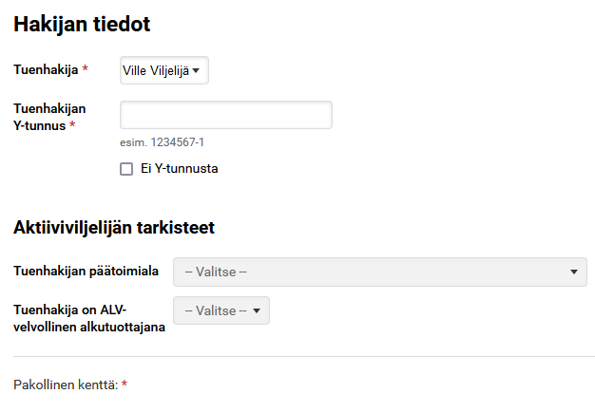
Peltotukien haku 2024 Vipussa: Hakijan tiedot
Y-tunnus
Jos sama tuenhakija kuin edellisessä eläinpalkkiohaussa tai peltotukien haussa, Y-tunnus esitäytetään.
Päätoimiala
haetaan rekisteristä Y-tunnuksen perusteella.
ALV
Kyllä/Ei -tieto esitäytetään samoin kuin Y-tunnus.

Slide 8
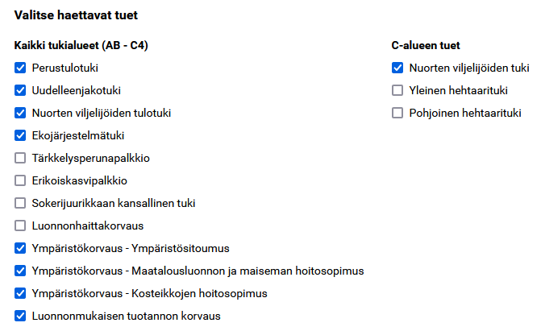
Peltotukien haku 2024 Vipussa: Haettavat tuet
Ensimmäinen vaihe on hakea tukea
Jos valittuun tukeen tai korvaukseen liittyy lisävalintoja tai kysymyksiä, tulevat ne näkyville valinnan jälkeen

Slide 9
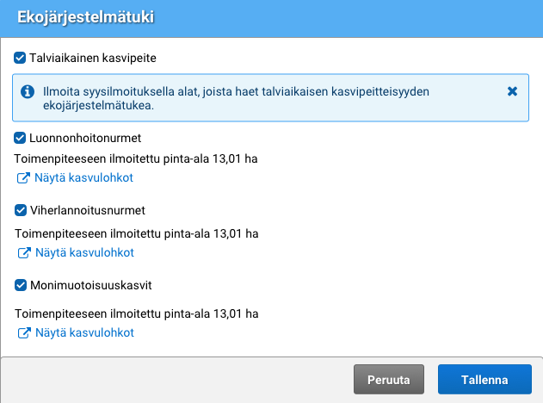
Peltotukien haku 2024 Vipussa: Ekojärjestelmätuki
Tuessa on neljä eri toimenpidettä, joita jokaista on haettava keväällä, jos haluaa niistä tukea
Kolmen ekojärjestelmätuen toimenpiteiden pinta-alat saadaan lohkotiedot-välilehdeltä.
Talviaikainen kasvipeitteisyys on haettava keväällä, mutta pinta-alat ilmoitetaan syysilmoituksella syksyllä.

Slide 10
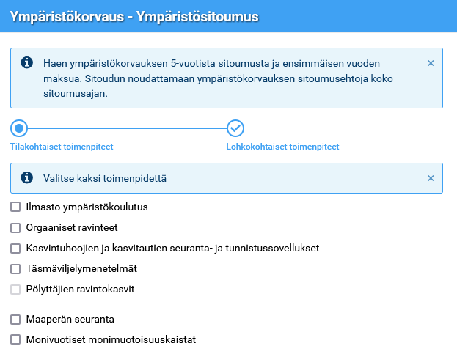
Peltotukien haku 2024 Vipussa: Ympäristökorvaus
Tilakohtaisia toimenpiteitä on valittava kaksi joka vuosi
Jos valitsee monivuotiset monimuotisuuskaistat, sitä toimenpidettä on noudatettava koko sitoumuskauden

Slide 11
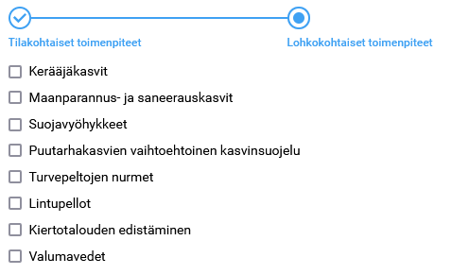
Peltotukien haku 2024 Vipussa: Ympäristökorvaus
Lohkokohtaisia toimenpiteitä on kahdeksan.
Kaikki lohkokohtaiset toimenpiteet haetaan keväällä
Kiertotalouden edistämisen, valumavesien ja lintupeltojen tarkat pinta-alat ilmoitetaan syysilmoituksella.

Slide 12
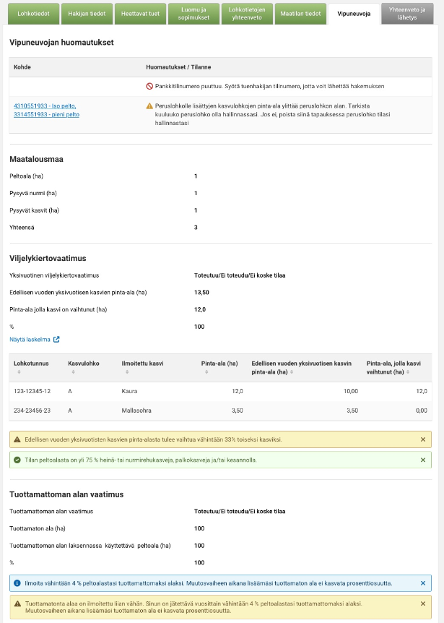
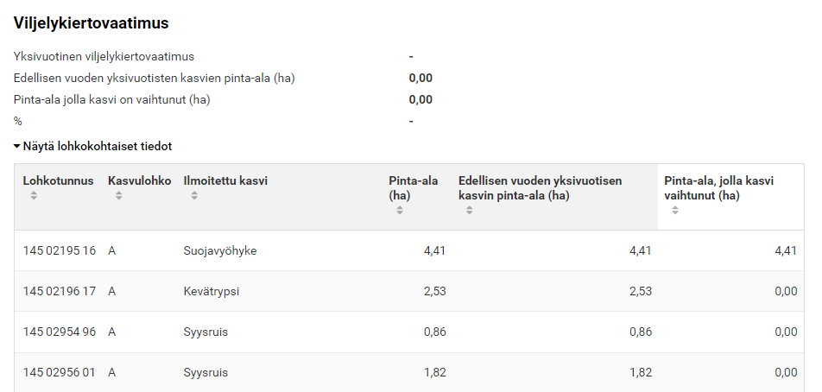
Peltotukien haku 2024 Vipussa: Vipuneuvoja
Viljelykiertovaatimus koskee vuodesta 2024 alkaen kaikkia tiloja.
Toteutumista voi seurata Vipuneuvojasta tai kartan Hae kasvulohkohistoria -työkalun avulla.

Slide 13
Satelliittiseuranta
Kasvipeitteisyyden seuranta (vuoden 2023 syysilmoitus)
Maatalousmaan tarkastelu (peltotukihaku 2024)
Maataloustoiminnan tarkastelu (peltotukihaku 2024)
Kasvilaji (peltotukihaku 2024)

Slide 14
Satelliittiseuranta syysilmoituksen kasvipeitteisyydestä
Syysilmoituksella ilmoitettujen kasvipeitteisten toimenpidelohkojen satelliittiseuranta keväällä 2024:
Seurataan ehdollisuuden osalta onko toimenpidelohko ollut muokkaamaton 15.3. asti.
Ekojärjestelmätuen osalta muokkaamattomuutta seurataan 15.4. tai 1.5. asti.
Seuranta-aika on syksystä -23 kevääseen -24 huomioon ottaen routaisuustieto sekä syyskylvöiset kasvit.
Seuranta perustuu jatkuvaan maanmuokkauksen seurantaan ja toimenpiteelle ilmoitettuun kasvipeitteisyyslajiin.

Slide 15
Satelliittiseuranta syysilmoituksen kasvipeitteisyydestä
Syysilmoituksella ilmoitettujen kasvipeitteisten toimenpidelohkojen satelliittiseuranta keväällä 2024:
Seurataan ehdollisuuden osalta onko toimenpidelohko ollut muokkaamaton 15.3. asti.
Ekojärjestelmätuen osalta muokkaamattomuutta seurataan 15.4. tai 1.5. asti.
Seuranta-aika on syksystä -23 kevääseen -24 huomioon ottaen routaisuustieto sekä syyskylvöiset kasvit.
Seuranta perustuu jatkuvaan maanmuokkauksen seurantaan ja toimenpiteelle ilmoitettuun kasvipeitteisyyslajiin.
Satelliitti seuraa kasvipeitteisyyttä

Slide 16
Satelliittiseuranta kasvukaudella 2024
Syysilmoituksella ilmoitettujen kasvipeitteisten toimenpidelohkojen satelliittiseuranta keväällä 2024:
Seurataan ehdollisuuden osalta onko toimenpidelohko ollut muokkaamaton 15.3. asti.
Ekojärjestelmätuen osalta muokkaamattomuutta seurataan 15.4. tai 1.5. asti.
Seuranta-aika on syksystä -23 kevääseen -24 huomioon ottaen routaisuustieto sekä syyskylvöiset kasvit.
Seuranta perustuu jatkuvaan maanmuokkauksen seurantaan ja toimenpiteelle ilmoitettuun kasvipeitteisyyslajiin.

Slide 17
Satelliittiseuranta kasvukaudella 2024

Slide 18
Satelliittiseuranta kasvukaudella 2024
Kesällä 2024 satelliittiseuranta käyttää samoja analyysejä kuin 2023.
Maatalousmaatarkastelussa seurataan onko lohko maatalousmaata
Maataloustoimenpiteiden osalta seurataan tapahtuuko lohkolla maataloustoimintaa (kylvö, niitto, sadonkorjuu, laidunnus) 15.9. mennessä
→uutta luonnonhoitonurmien ja viherlannoitusnurmien maataloustoiminnan seuranta
Kasvintunnistuksessa kasvilaji pyritään tunnistamaan

Slide 19
Uutta satelliittiseurannassa: Luonnonhoitonurmet ja ekojärjestelmätuen viherlannoitusnurmet 2024
LHN+VLN, joilla ei ole havaittu niittoa 2023, tulee niittää 2024
→karttataso Vipussa, josta näkee niittovelvollisuuden
→jos et niitä, peru tuet lohkolta
LHN+VLN, jotka on niitetty 2023, ei tarvitse niittää 2024
→tulee selvityspyyntö
→jos niität 2024, vastaa selvityspyyntöön (vapaudut niittovelvoitteesta 2025)
→jos et niitä/vastaa selvityspyyntöön 2024, ei seuraamuksia (niittovelvoite 2025)

Slide 20
Uutta satelliittiseurannassa: Kasvi
Selvityspyyntö lähtee, jos satelliittiseurannan havaitsema kasviluokka poikkeaa ilmoitetusta
Maataloustoiminta
Toimitetussa kuvavastauksessa on oltava se kasvi, joka lohkolle on ilmoitettu
Kuva otettava viimeistään 31.8.
Suojavyöhykkeiden ja turvepeltojen nurmien nurmipeitteisyys
Jos ala ei ole nurmea, toimenpide hylätään lohkolta ja tuet peritään takaisin myös aiemmilta vuosilta
Ehdollisuuden nurmivaatimukset (vuoden 2022 jälkeen raivatuilta aloilta)
Jos ala ei ole nurmea, aiheutuu laiminlyönnistä ehdollisuuden seuraamus

Slide 21
Toimintavaihtoehdot selvityspyyntöön
1. Tuenhakija lähettää paikkaan sidotun valokuvan tehdystä toimenpiteestä Vipumobiililla
2. Tuenhakija korjaa hakemustietoja vastaamaan tilannetta pellolla Vipu-palvelussa
3. Tuenhakija peruu tuet lohkolta Vipu-palvelussa
4. Tuenhakija ei reagoi selvityspyyntöön
→Jos satelliitti havaitseekin selvityspyyntöön liittyvän asian, tuet maksetaan normaalisti
→Jos satelliitti ei havaitse selvityspyyntöön liittyvää asiaa, tukea ei makseta ja lisäksi lohkon ala huomioidaan pinta-alavirheeseen (+tukikohtaiset seuraamukset)

Slide 22
Vipu-mobiili
Tiedonvaihto viljelijän ja hallinnon välillä
Vipumobiili on työkalu selvityspyyntöihin vastaamiseen
Vipumobiilista näkyy myös kasvulohkotiedot ja maksut
Vipumobiiliin voi ottaa myös vapaakuvia

